Slide 1
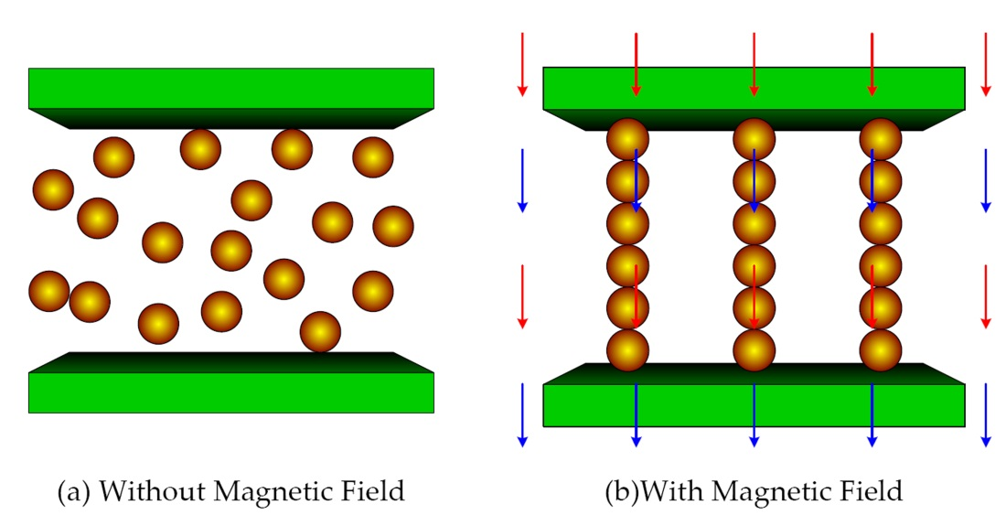
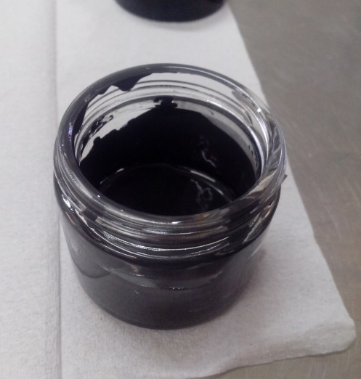
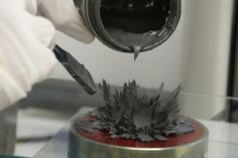
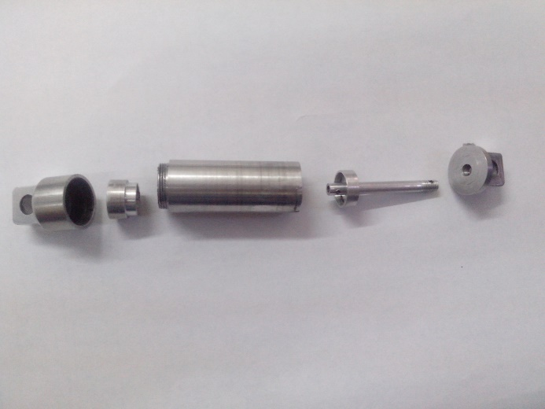
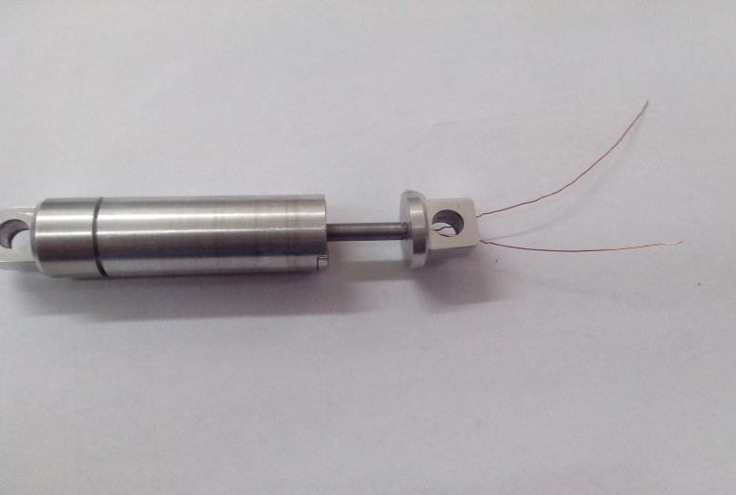
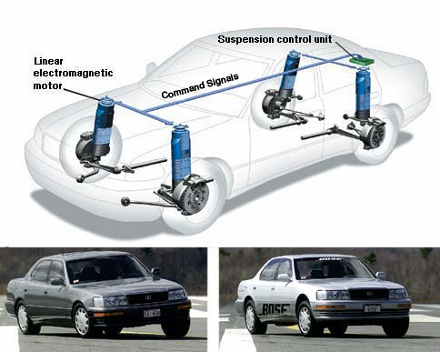
Proyecto apoyado con la convocatoria Jóvenes talentos
Centro de investigaciones en materiales avanzados S.C.
Autor: Luis Alfonso Núñez Betancourt^{[1]} Asesor: M.C. Carlos Roberto Santillán Rodríguez^{[2]}, Dr. José Matutes Aquino^{[2]} ^{[1]}Instituto Tecnológico Superior de Nuevo Casas Grandes, ^{[2]} Centro de investigación en materiales avanzados S.C.
Desarrollo de un amortiguador magnetoreológico para su estudio de vibración en amortiguamiento mecánico.
Introducción Se denomina fluido magnetoreológico FMR [Fig.1] a aquel fluido compuesto por partículas ferromagnéticas, micrométricas o nanométricas, dispersas en un fluido portador. Los FMR poseen la propiedad de controlar y variar su viscosidad mediante aplicación de campos magnéticos externos [Fig.2].
Resultados Se desarrolló un amortiguador en base a FMR. Se caracterizó la viscosidad del FMR. Se realizaron las pruebas de funcionamiento aplicando campos magnéticos obteniendo excelentes resultados al notar el cambio en la viscosidad del fluido variando su factor de amortiguamiento.
Fig.1 Campo magnético aplicado en fluido MR
Fig.2 Representación de cambio en las partículas del FMR al aplicar un campo magnético.
a)
b)
Amortiguador FMR
Unidad de control-suspensión
Señal de comando
c)
Fig.5 a) Diseño 3D con corte transversal del amortiguador MR b) Fluido MR producido en CIMAV c) Partes mecánicas del amortiguador.
Fig.3 Diferencia de efecto del amortiguador MR en curva
Viscosidad (Pa●s)
Objetivo Desarrollo y estudio de un amortiguador base FMR [fig.4] controlado mediante campos magnéticos, para su aplicación en el amortiguamiento de plataformas vibratorias.
Velocidad de corte (RMP)
Agradecimientos A CIMAV por permitirme participar en el 11º Verano de investigación, al M.C. Carlos Santillán y al Dr. José Matutes Aquino por el apoyo brindado durante la investigación.
Fig.6 Gráfica de viscosidad-velocidad de corte
Contenedor de FMR
Terminales para la bobina
Referencias ●Rabinow, J. “The Magnetic Fluid Clutch”, AIEE. ●Rabinow, J. “Magnetic Fluid Clutch”, National Bureau of standards Technical News Buletin
●Saikat Dutta n , G. Chakraborty, Modeling and characterization of a magneto-rheological fluid based damper and analysis of vibration isolation with the damper operating in passive mode, Journal of Sound and Vibration 353 (2015) 96–118.
FMR
pistón
Fig. 4 Diagrama del amortiguador diseñado en CIMAV

